Slide 1
日本芸能の 歴史と伝統芸能
2017.06.06
LifeSchoolOmiya

Slide 2
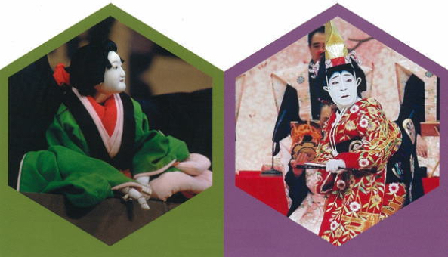
日本芸能の歴史と伝統芸能
今なお続いている歌舞伎・能・狂言などの伝統芸能から、​ 日本特有のエンターテイメントを紐解く。​

Slide 3
Q.これまで日本伝統芸能を 見たりしたことありますか？

Slide 4
A. ・人形浄瑠璃を見たことがある。 ・NHKで狂言が流れているとつい見てしまう。 ・学校の体験授業で落語を見たことがある。 ・芸能は幅広く、これまで見て来たかもしれないが、どんなものがあるかはっきりわからない。 などなど…

Slide 5
q.歴史が古い日本芸能はどれでしょう。
雅楽 能 歌舞伎 文楽 落語

Slide 6
文楽
雅楽
歌舞伎
能
落語

Slide 7
Q.これら日本芸能 どんなものかわかりますか？
雅楽 能 歌舞伎 文楽 落語

Slide 8
雅楽

Slide 9
早わかり動画をご覧ください
http://www2.ntj.jac.go.jp/dglib/contents/learn/edc22/digest/index.html
6分16秒​

Slide 10
能

Slide 11
早わかり動画をご覧ください
http://www2.ntj.jac.go.jp/dglib/contents/learn/edc9/enjoy/kyougen.html
5分40秒​

Slide 12
文楽

Slide 13
早わかり動画をご覧ください
http://www2.ntj.jac.go.jp/dglib/contents/learn/edc4/index.html
5分32秒​

Slide 14
寄席

Slide 15
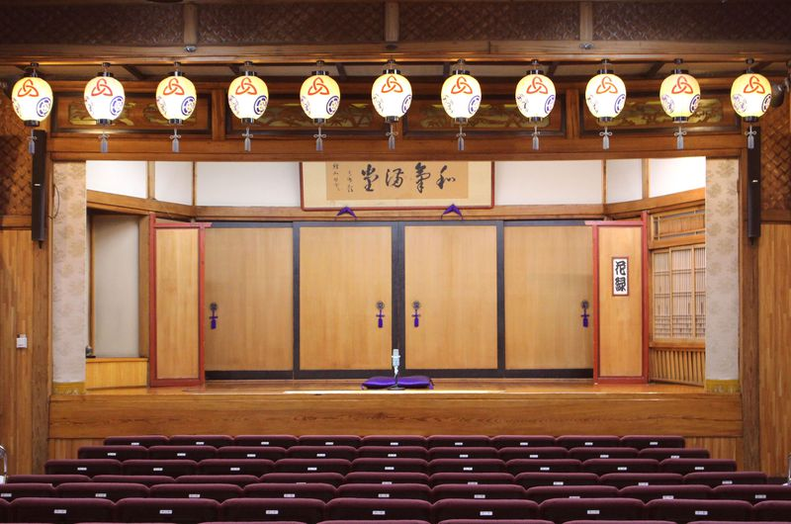
早わかり動画をご覧ください
http://www2.ntj.jac.go.jp/dglib/contents/learn/edc20/digest/index.html
5分31秒​

Slide 16
歌舞伎

Slide 17
早わかり動画をご覧ください
がなかったので、解説文読みます。
歌舞伎の語源は「傾（かぶ）く」。流行の最先端をいく奇抜なファッション、世間の常識はお構いなしの「かぶき者」をまねた扮装で見せたのが、歌舞伎のルーツといわれる「かぶき踊り」でした。既存の考えにとらわれずに流行を取り入れ、人々を楽しませる――それは、歌舞伎がたえず受け継いできた精神なのです。 歌舞伎を成り立たせているのは、芝居、踊り、音楽。この3要素で楽しませることを追求し、一つの総合芸術にまで磨き上げてきました。面白いものを貪欲に取り込み、楽しませるための工夫や努力を重ねた結果が、歌舞伎を多彩なものにしました。江戸と上方（京都大坂）を中心に、各時代の観客の趣味嗜好を反映し、名優、名作家たちの活躍で新しいレパートリーを増やしながら今日の歌舞伎に至ります。お上に頼らず、市井の人々が育ててきたところに大きな特徴があります。 そのレパートリーは700以上で、基本は“ロングラン”。一つの作品に、俳優や裏方の数えきれない工夫が重ねられ、今現在の集大成が、目の前の舞台に広がっている――それが歌舞伎なのです。

Slide 18
反骨精神が育てた歌舞伎
「かぶき踊り」が出雲の阿国によって京都で始められたとされるのが1603（慶長8）年。ですから、歌舞伎にはすでに400年以上の歴史があります。ちなみに江戸で歌舞伎が始められたのは、現在の京橋に中村座ができた1624（寛永元）年といわれています。 かぶき踊りの人気を受けて、遊女を含めた女性たちの「女歌舞伎（おんなかぶき）」や、前髪の残る少年たちの「若衆歌舞伎（わかしゅかぶき）」が始まりますが、いずれも風紀を乱すという理由で幕府に禁止されます。そこで次に登場したのが、成人男性中心の「野郎歌舞伎（やろうかぶき）」。歌舞伎を男性だけが演じる過程で「女方（おんながた）」も生まれ、今日の歌舞伎の基礎ができ上がりました。 どんな苦境も乗り越え、成長の糧にしてしまう――。興行主である座元（ざもと）や歌舞伎俳優、彼らを支えるスタッフに流れる反骨精神もまた、歌舞伎がこれまで受け継がれる上で欠かせないものでした。

Slide 19
最後に気になる日本芸能に触れてみよう！
雅楽 一番有名な曲「平調 越殿楽」 https://www.youtube.com/watch?v=BZ0lcZKFQ5M 12分41秒

Slide 20
雅楽 一番有名な曲「平調 越殿楽」 https://www.youtube.com/watch?v=BZ0lcZKFQ5M 12分41秒
能楽 一番有名な演目「高砂」 https://www.youtube.com/watch?v=hi7RGDswPzU 13分13秒
文楽 一番有名な演目「曽根崎心中」 https://www.youtube.com/watch?v=0UoG6Y8N-k4 8分15秒
寄席 一番有名な演芸「おかしなヴァイオリン弾き福岡詩二」 https://www.youtube.com/watch?v=h0Z0bUy-XTs 5分9秒
寄席 一番有名な漫才「ナイツ」 https://www.youtube.com/watch?v=txAi8pj17EI 5分23秒
寄席 一番有名な歌舞伎「NEWシネマ歌舞伎『四谷怪談』」 https://www.youtube.com/watch?v=hXCuEzufr24 予告30秒

